Slide 1
МИНИСТЕРСТВО ОБРАЗОВАНИЯ РМ ПОРТФОЛИО
Павельевой Елены Федоровны
педагога дополнительного образования
МУ ДО «Центр эстетического воспитания детей» г.о.Саранск

Slide 2
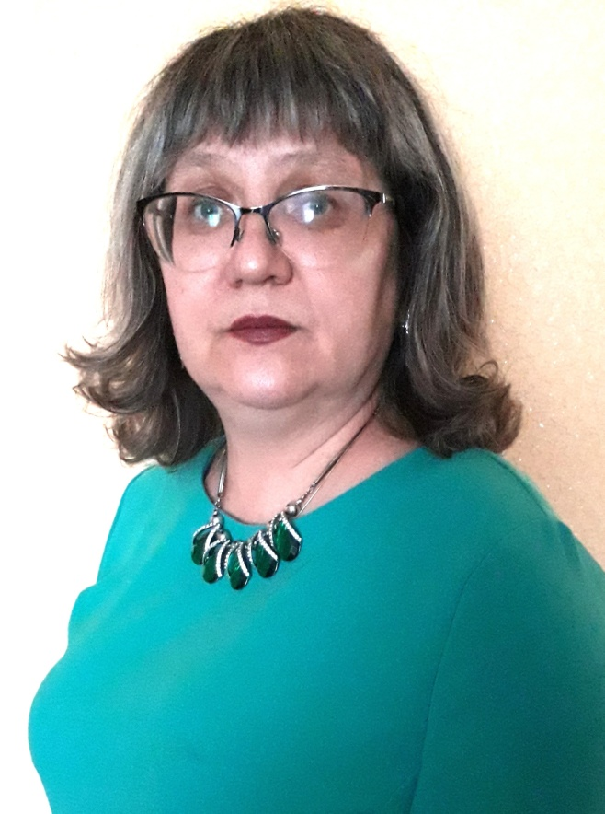
Дата рождения: 28.01.1967г.
Профессиональное образовани: Ичалковское педагогическое училище
им. С.М.Кирова Мордовской АССР,
Мордовский ордена Дружбы народов госуниверситет имени Н.П. Огарева
Специальность: «Преподавание черчения и рисования», «математика»
№ диплома: ИТ №215432; УВ №138569
Дата выдачи:30.06.1986г., 27.06.1992г.
Стаж педагогической работы (по специальности): 34 года
Общий трудовой стаж: 34 года
Наличие квалификационной категории: высшая,.
Дата последней аттестации: 18.05.2016г.
(Приказ МО РМ №596 от 20.05.2016г.)

Slide 3
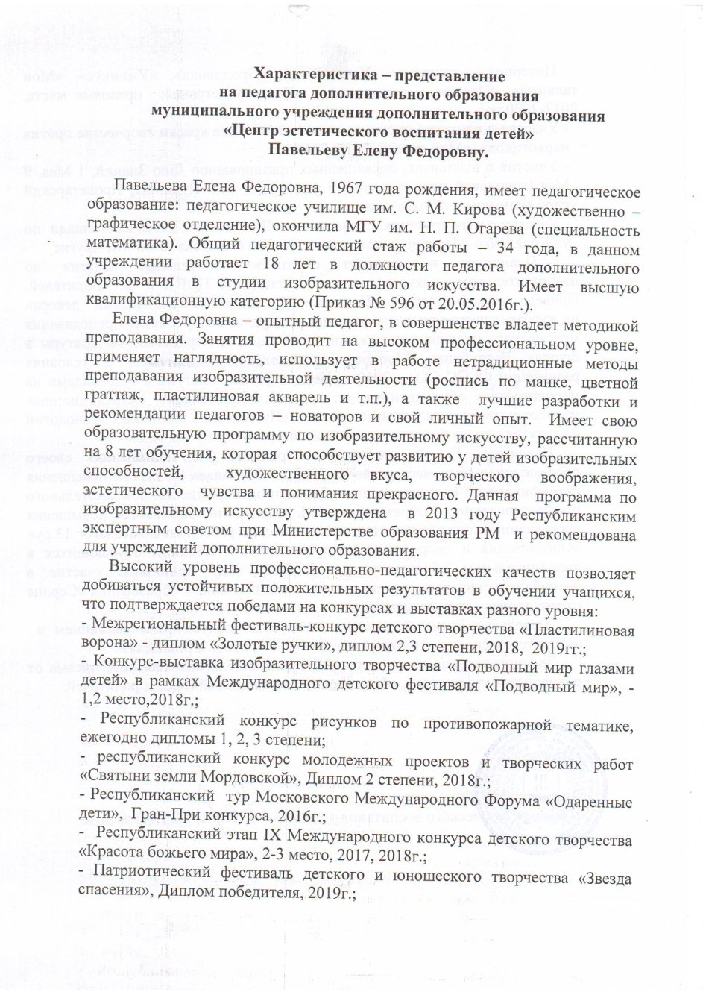
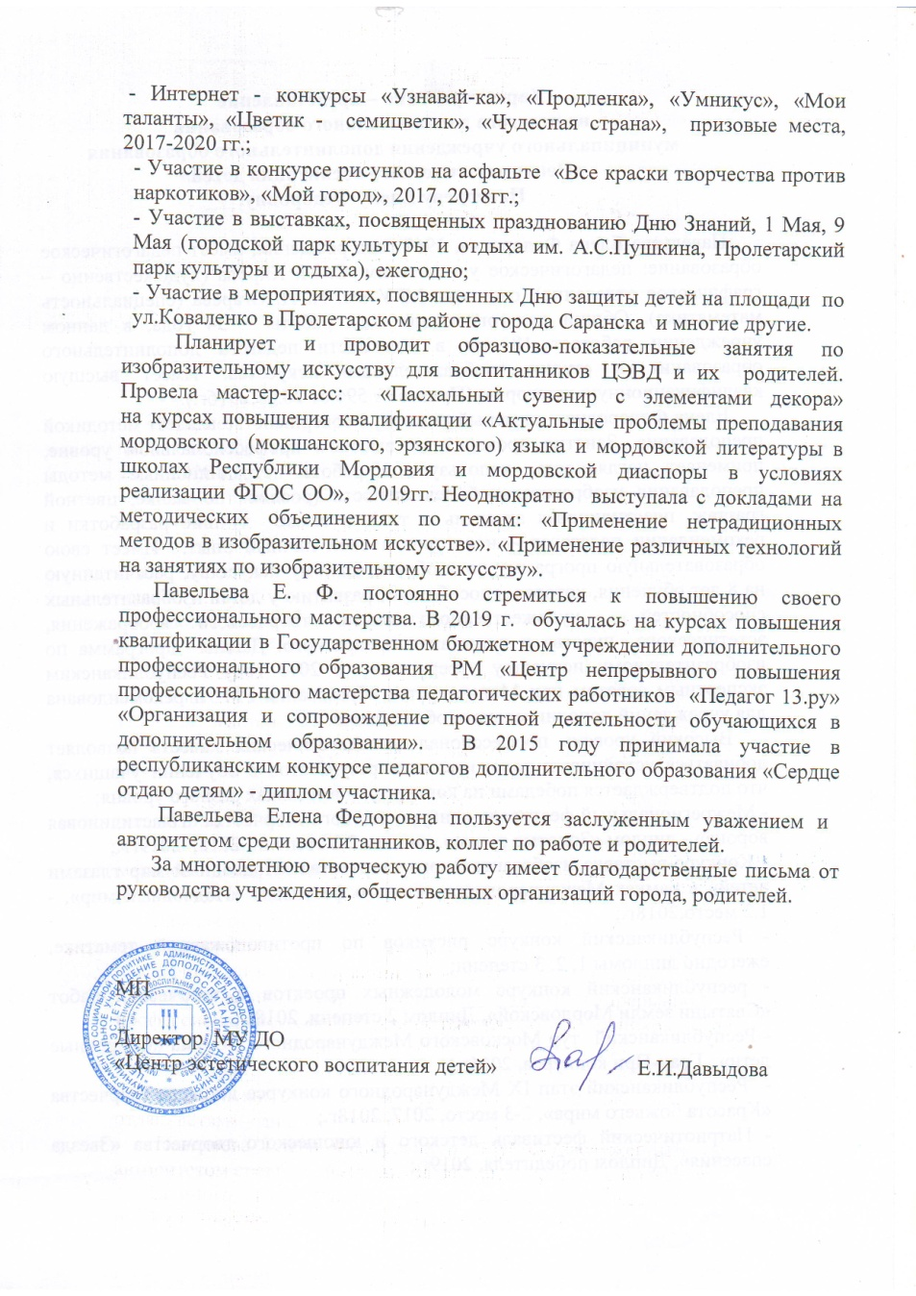
Характеристика представление

Slide 4
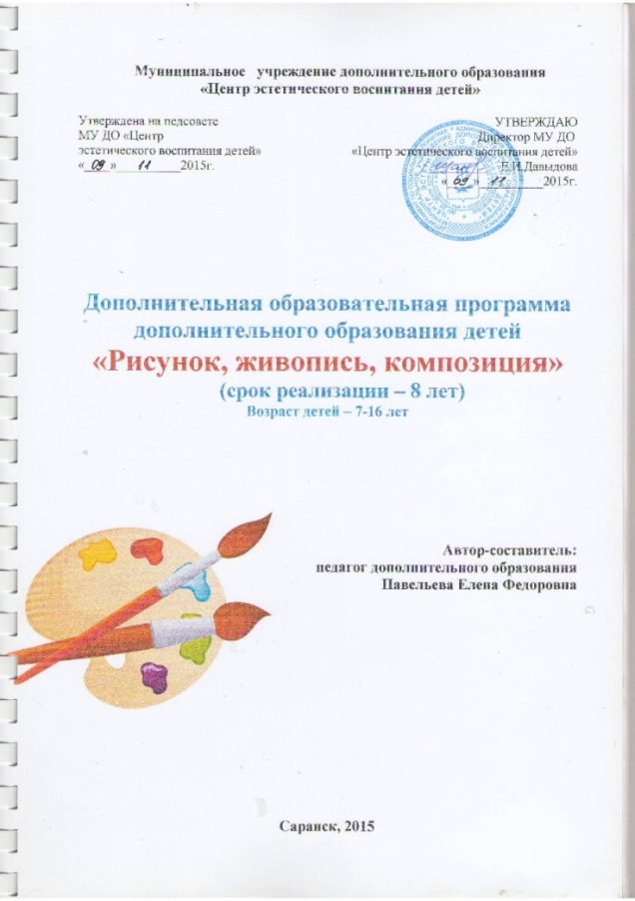
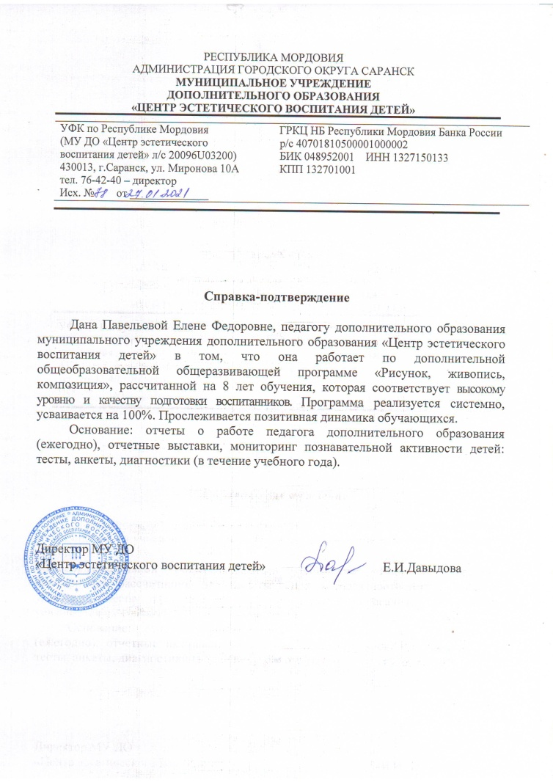
1.Реализация образовательных программ

Slide 5
2.Участие в инновационной (экспертной)деятельности
Представление инновационного опыта
на сайте МУ ДО «Центр эстетического воспитания детей»
http://cvdsar.ru/metodicheskaja-kopilka/obobschenie-pedagogicheskogo-opyta.html

Slide 6
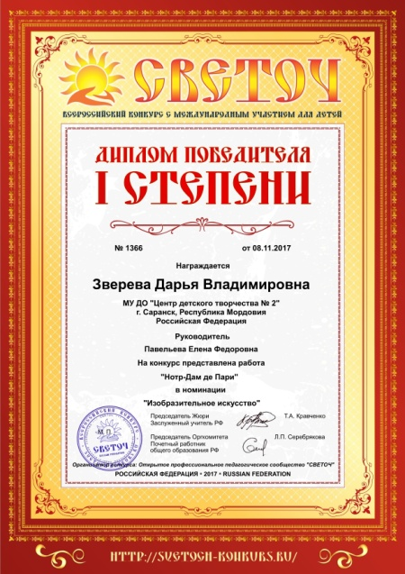
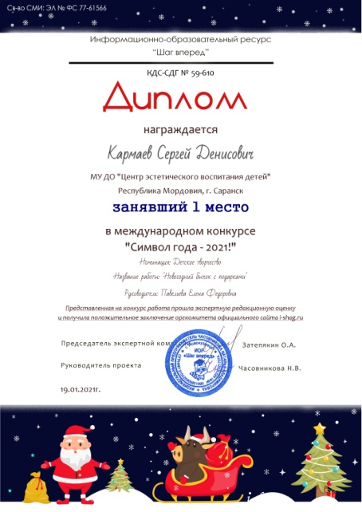
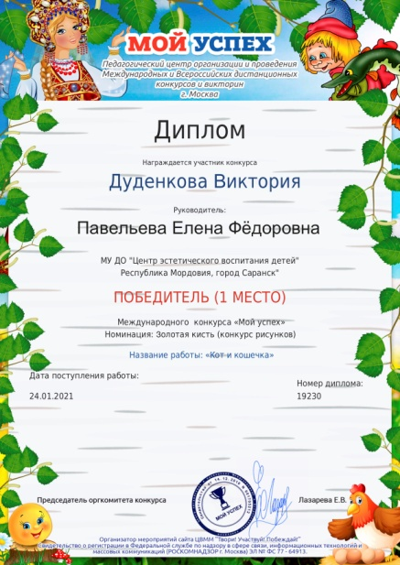
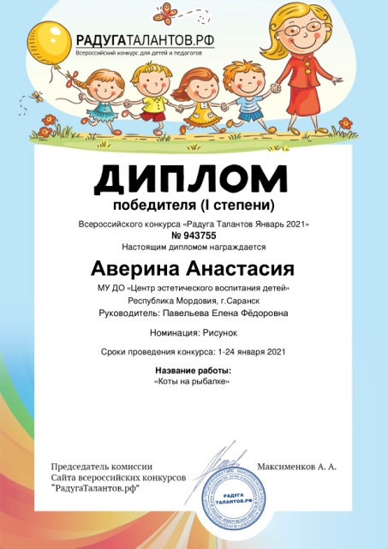
3.Участие в конкурсах(заочно)

Slide 7
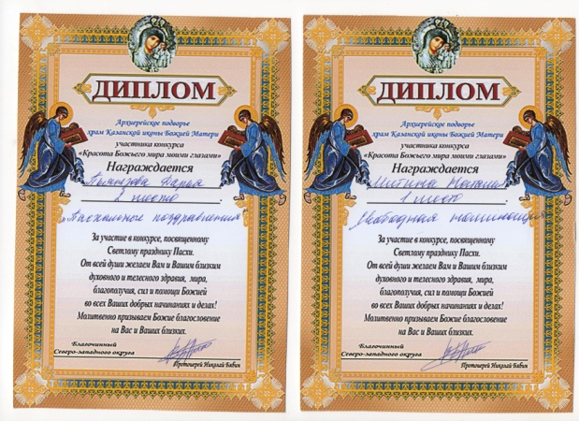
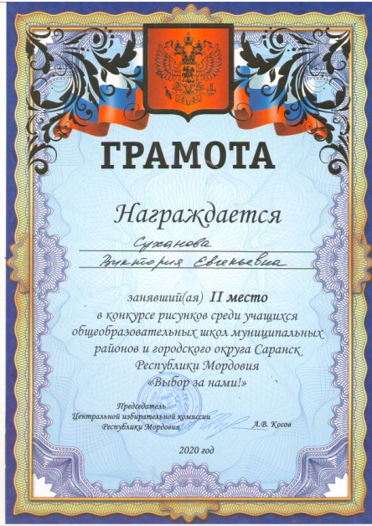
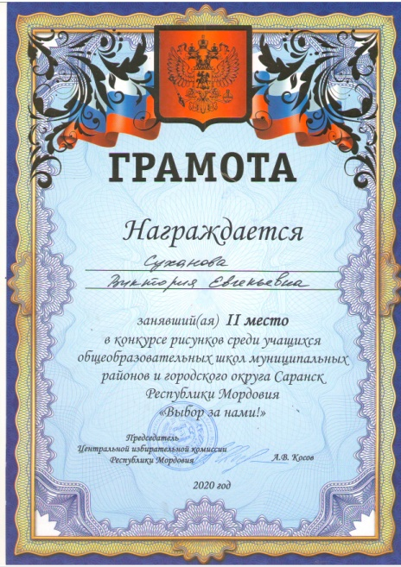
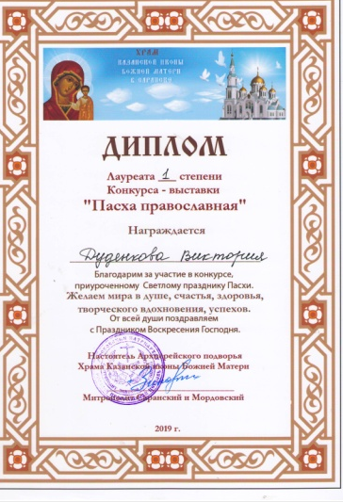
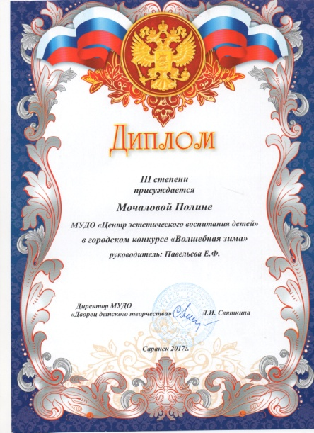
3.Участие в конкурсах (муниципальный»

Slide 8
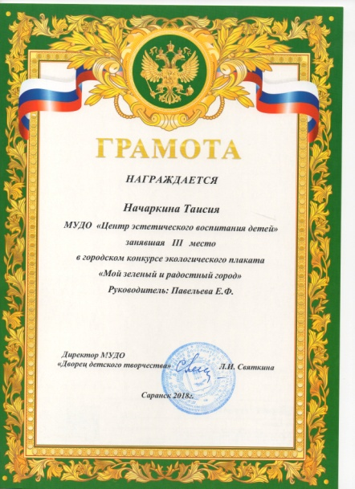
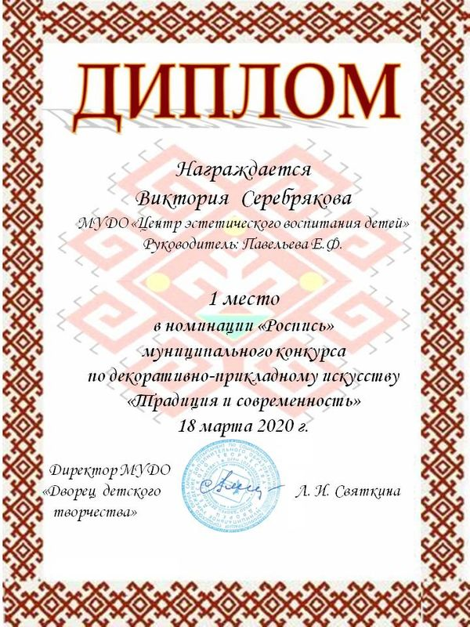
3.Участие в конкурсах (муниципальный-очно)

Slide 9
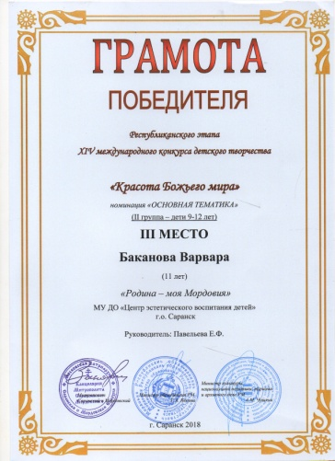
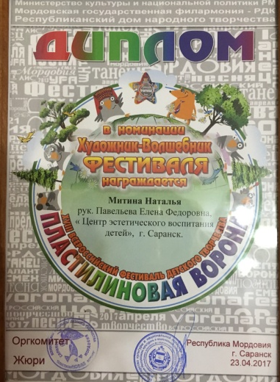
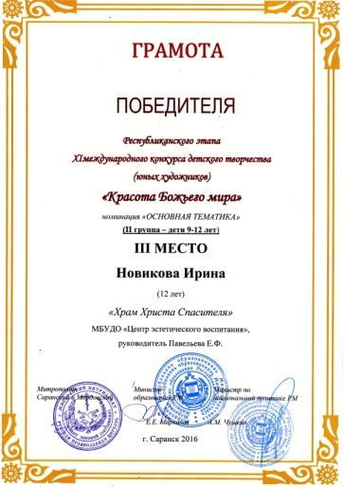
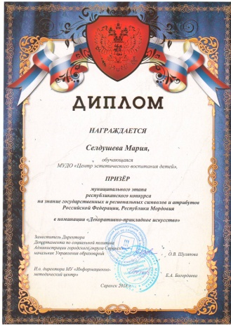
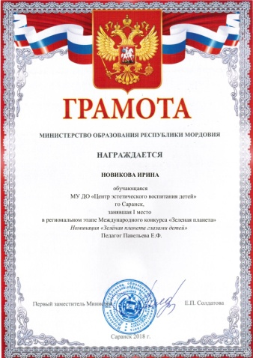
3.Участие в конкурсах(республиканский)

Slide 10
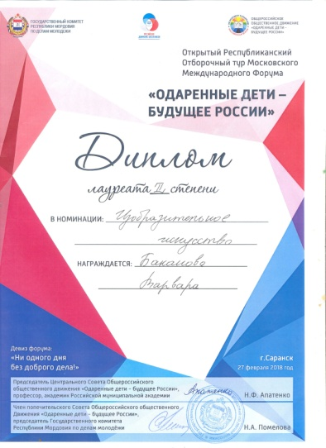
3.Участие в конкурсах(республиканский)

Slide 11
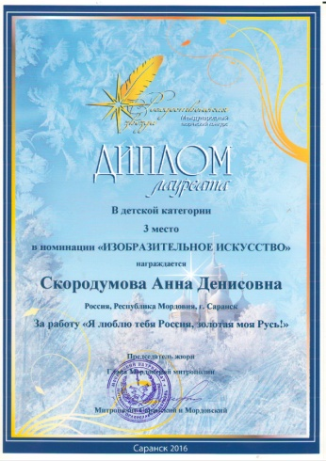
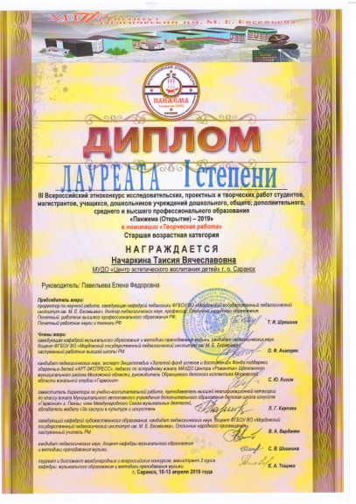
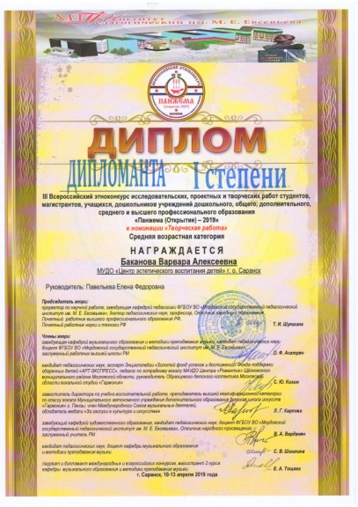
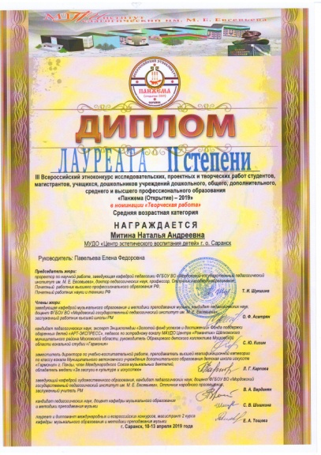
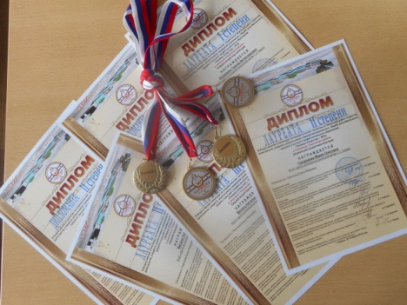
3.Участие в конкурсах(международный-очно)

Slide 12
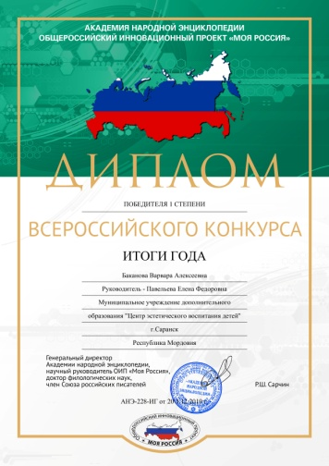
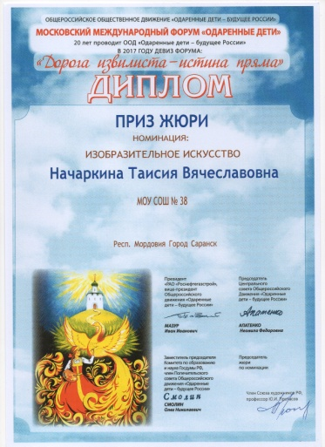
3.Участие в конкурсах(международный-очно)

Slide 13
3.Участие в конкурсах(межрегиональный-очно)

Slide 14
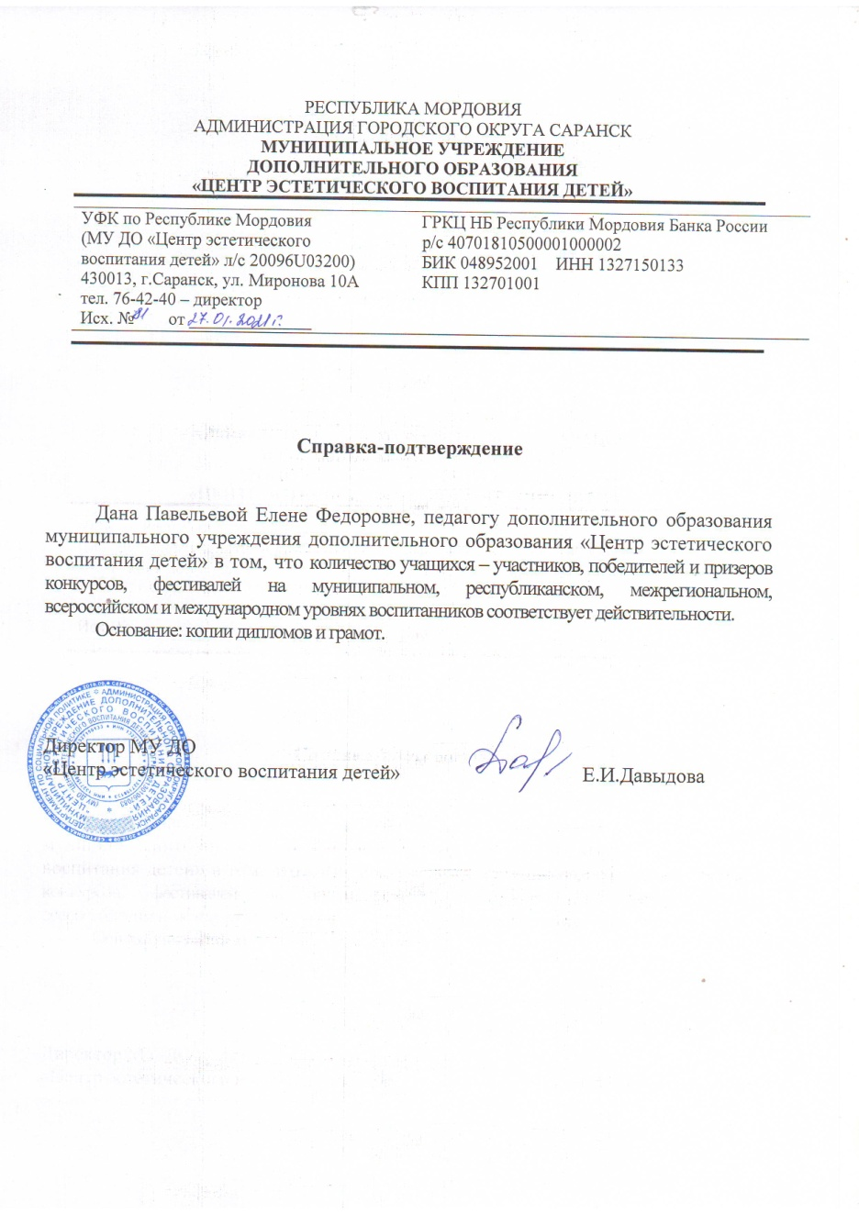

Slide 15
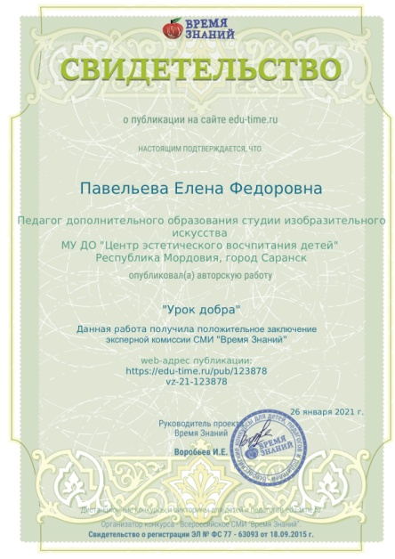
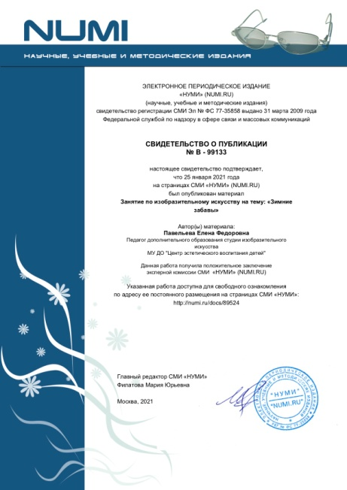
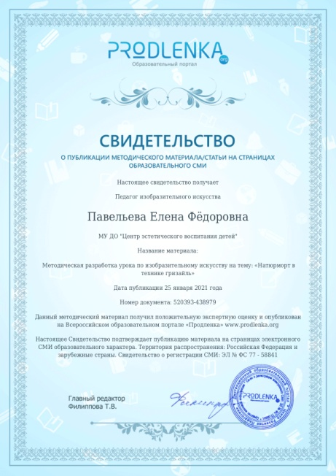
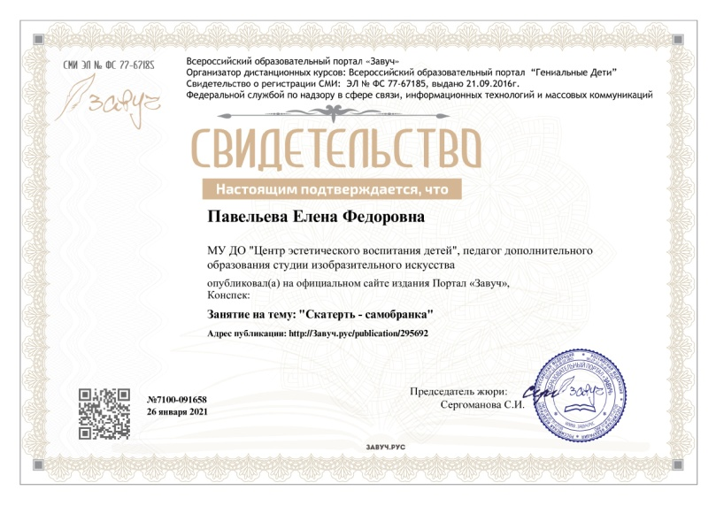
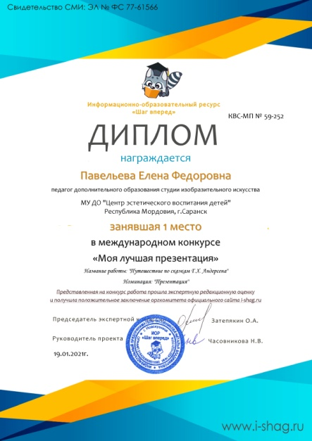
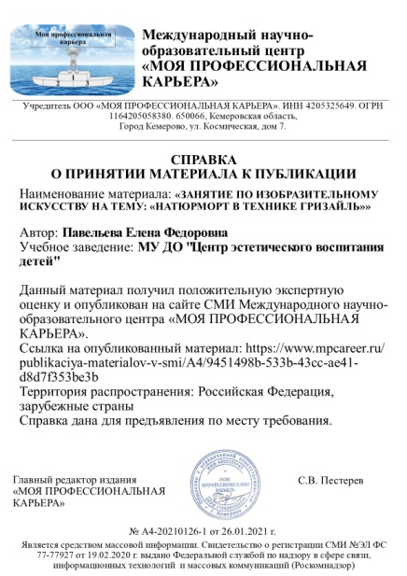
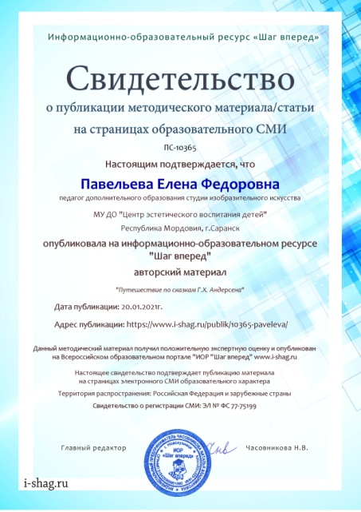
4. Наличие публикаций

Slide 16
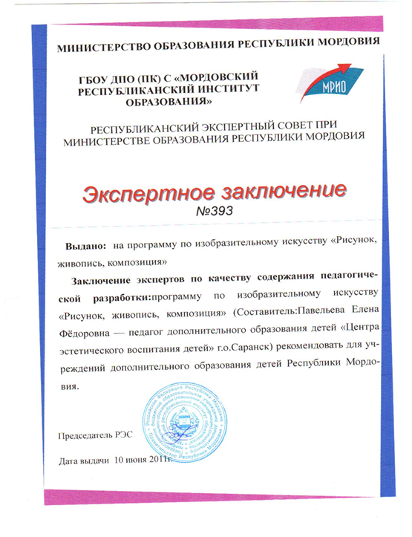
5.Наличие авторских программ

Slide 17
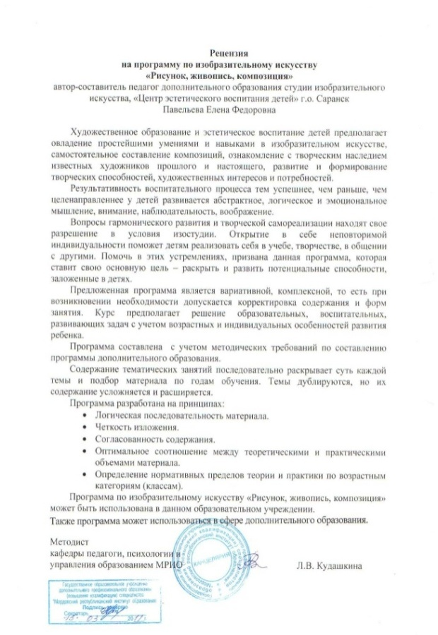
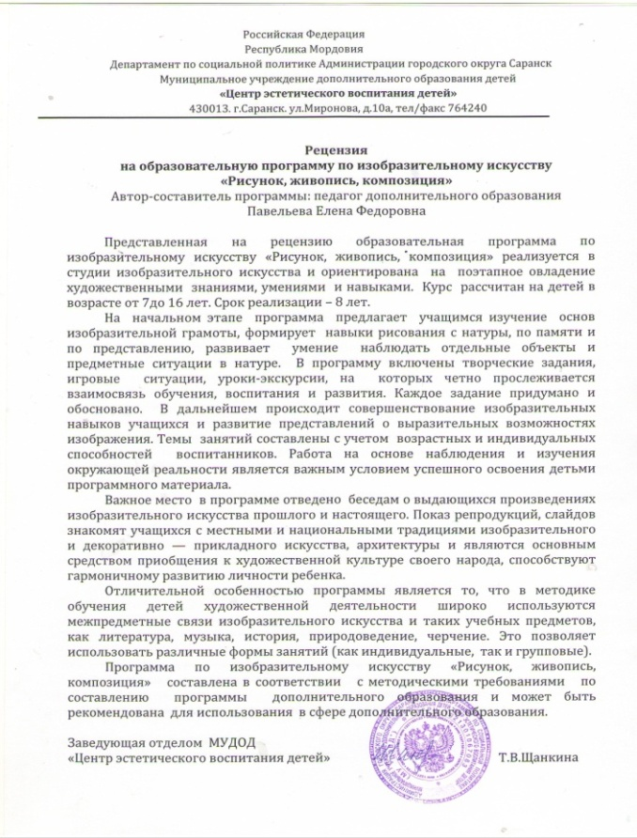
Рецензии на образовательную программу по изобразительному искусству «Рисунок, живопись, композиция» Рецензенты: Кудашкина Л.В. - методист кафедры педагогики, психологии и управления образованием МРИО Ярославская Е.Б. - зам. директора МОУДОД «Центр детского творчества №2», педагог дополнительного образования изобразительного искусства Щанкина Т.В. - заведующая отделом МОУДОД «Центр эстетического воспитания детей»

Slide 18
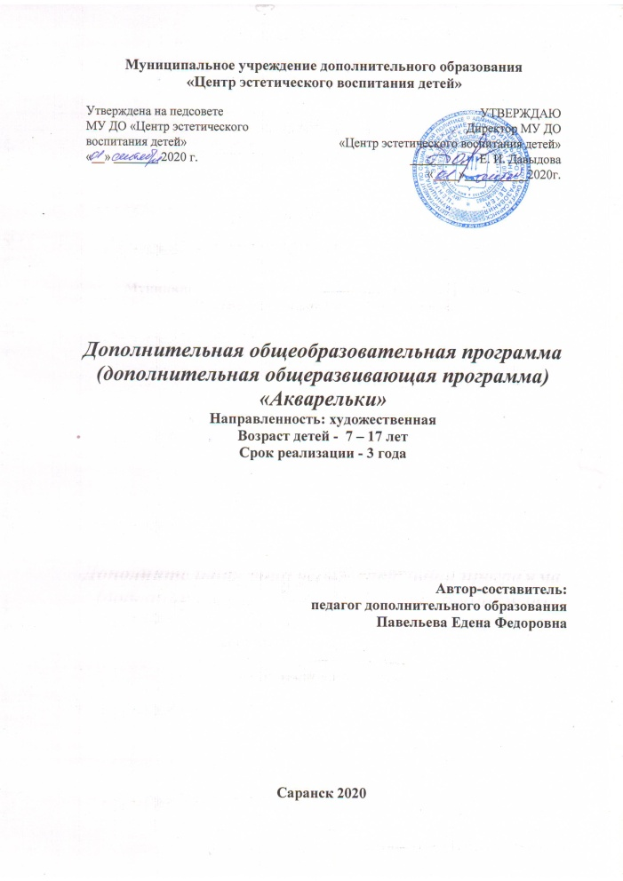
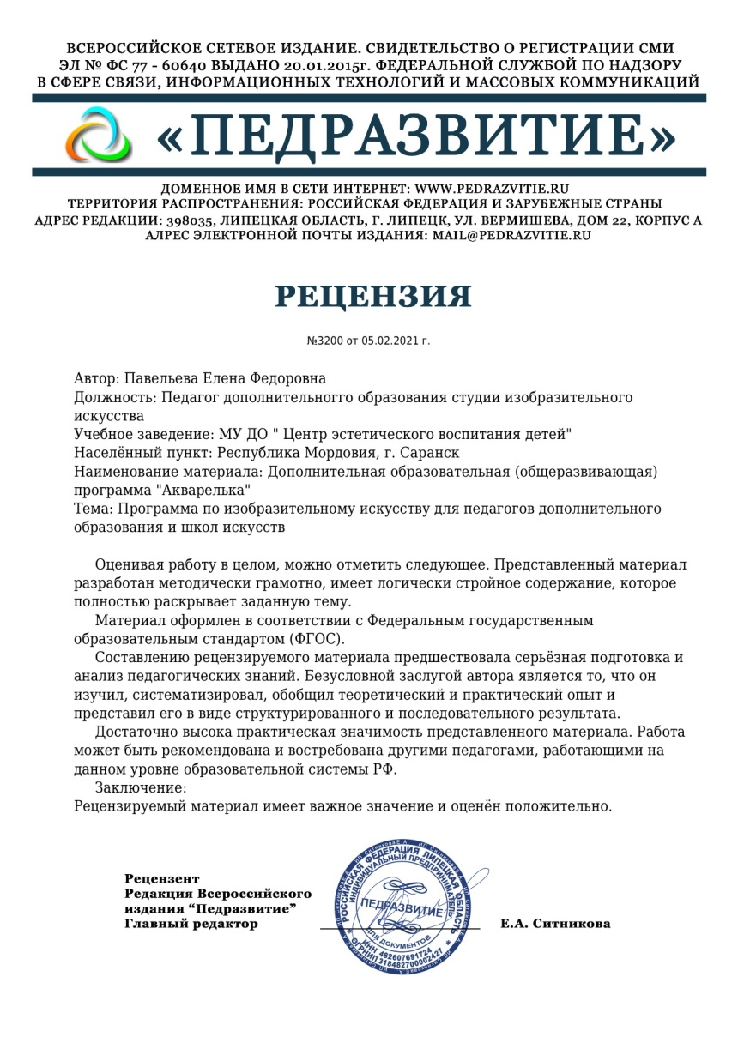
5.Наличие авторских программ

Slide 19
5.Наличие авторских программ

Slide 20
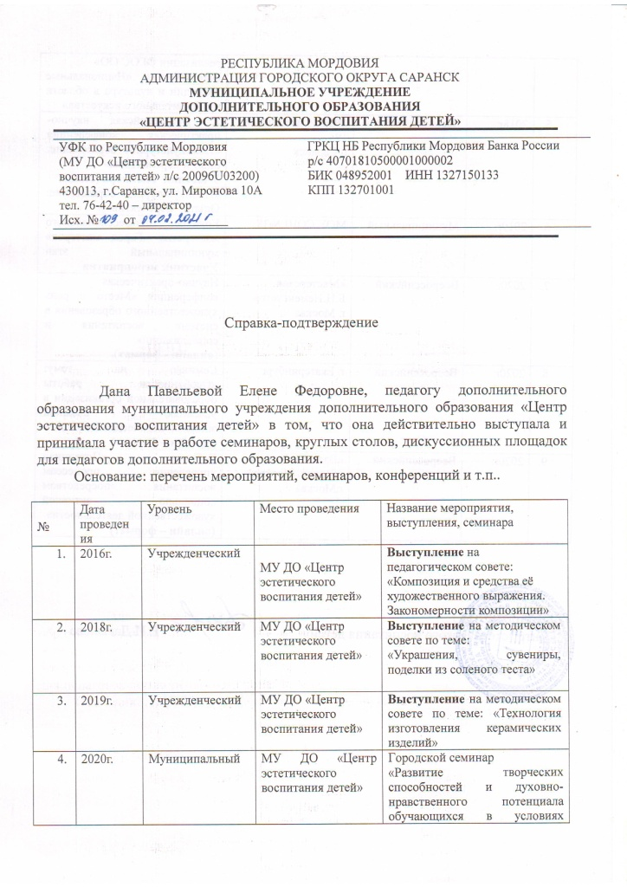
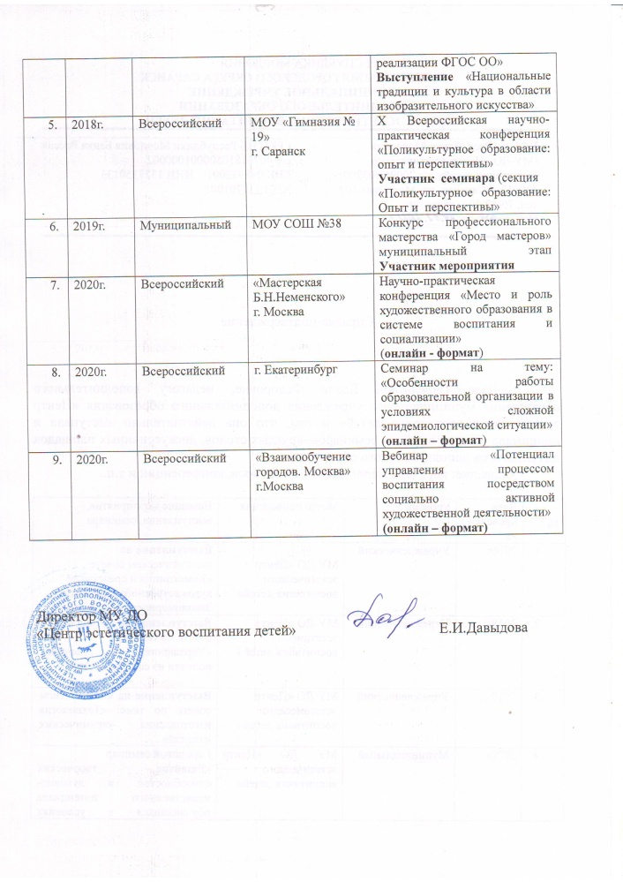
6. Выступления на заседаниях методических советов, научно-практических конференциях, педагогических чтениях, семинарах, секциях, форумах, радиопередачах(очно)

Slide 21
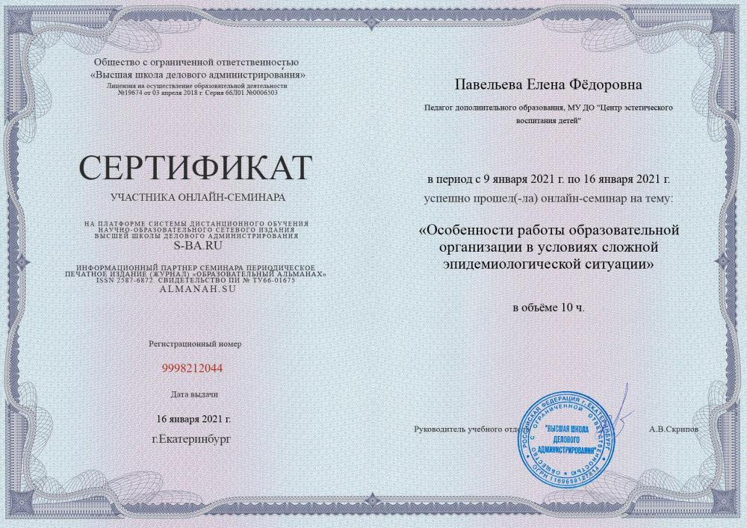
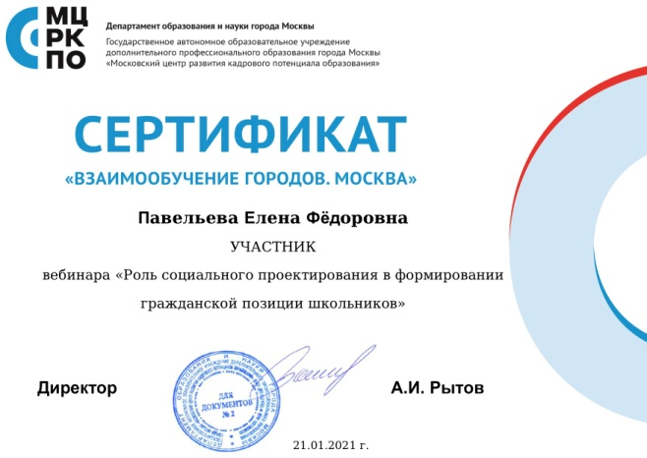
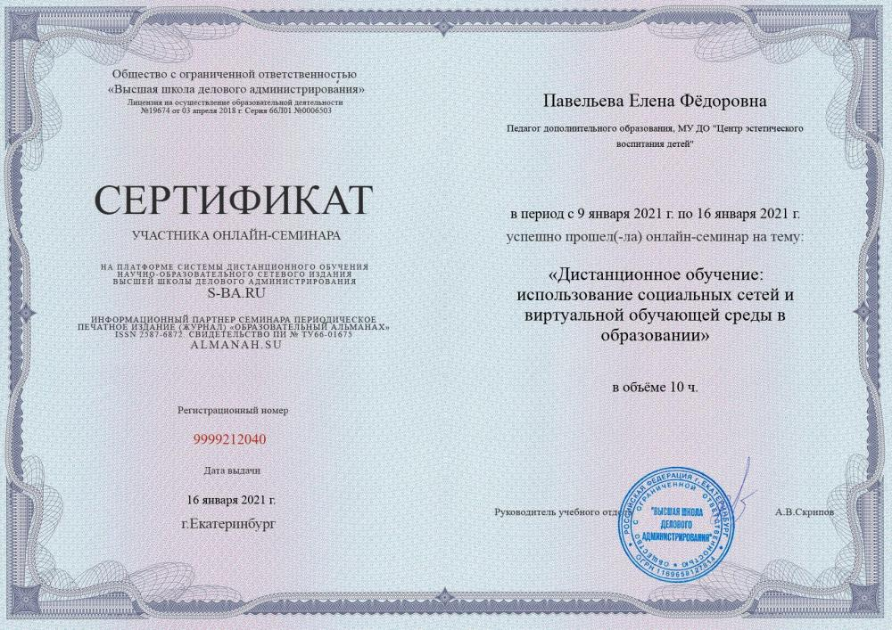
6. Выступления на заседаниях методических советов, научно-практических конференциях, педагогических чтениях, семинарах, секциях, форумах, радиопередачах(очно)

Slide 23
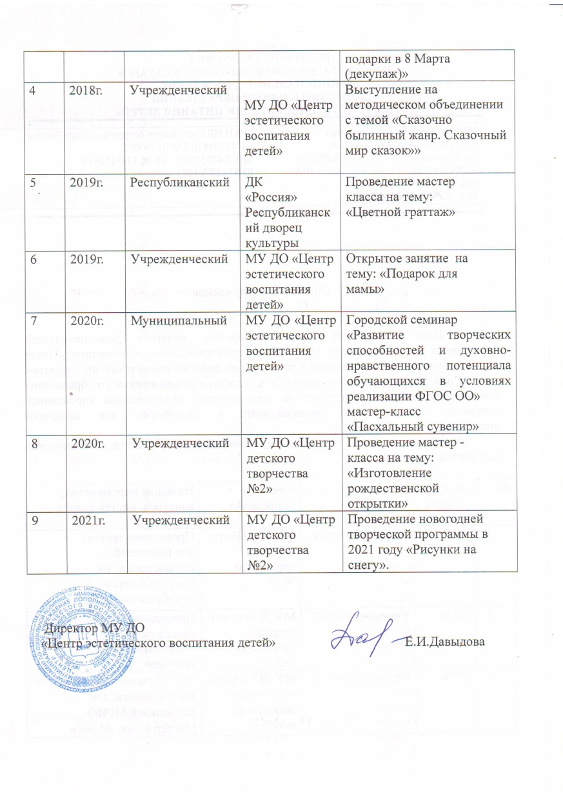
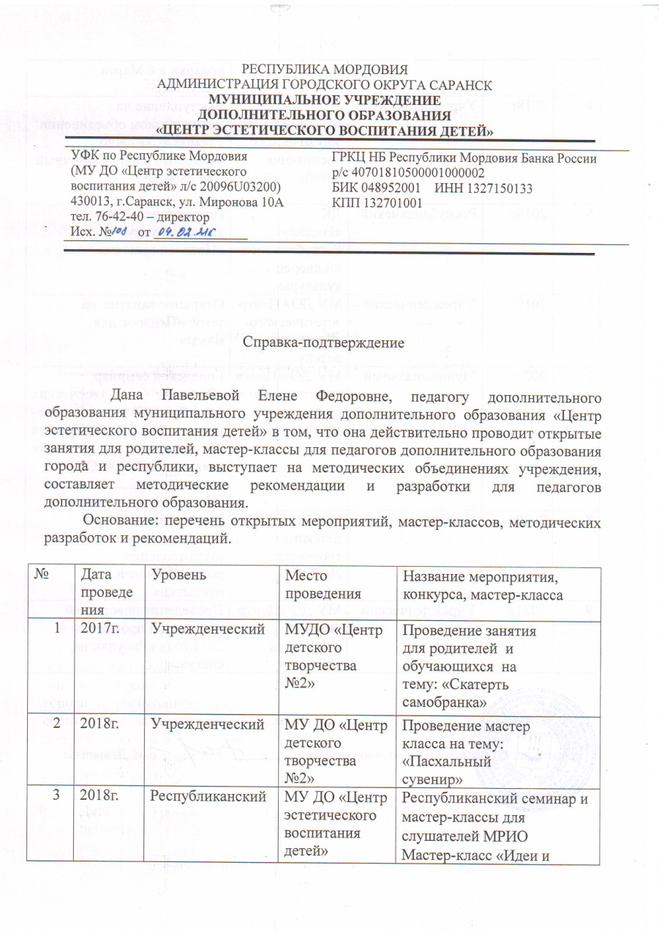
7.Проведение мастер - классов

Slide 24
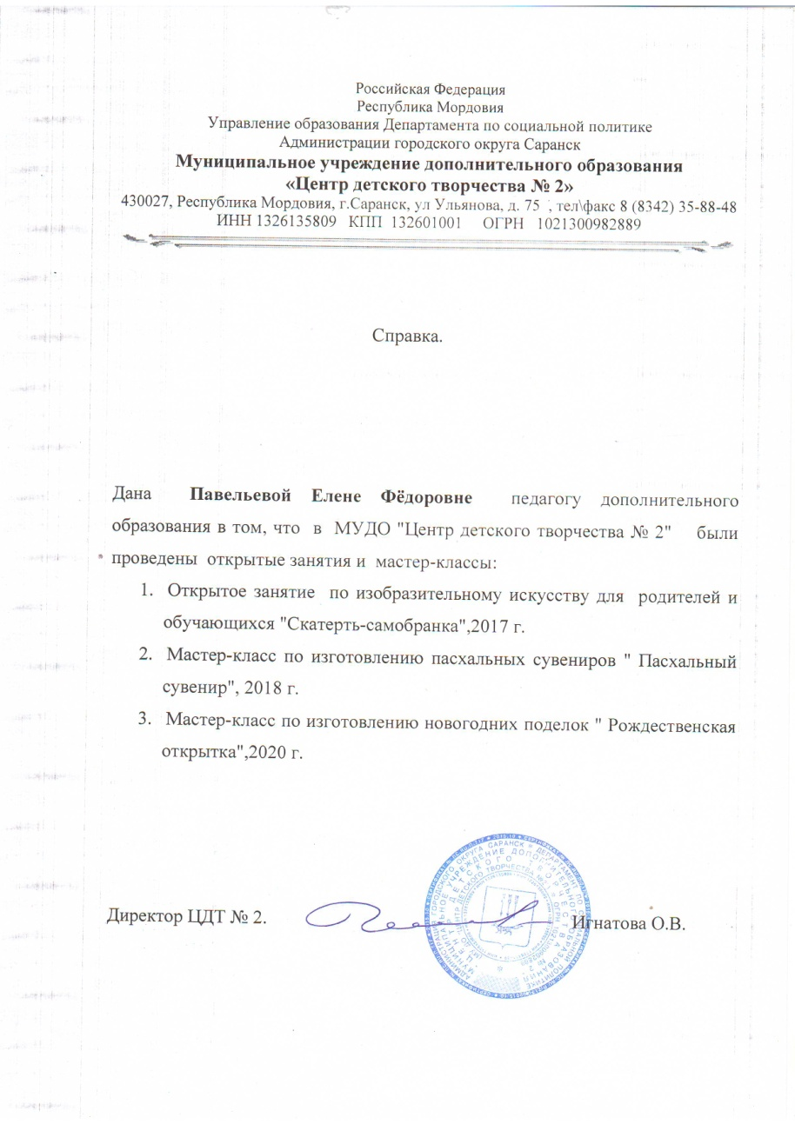
7.Проведение мастер - классов

Slide 25
7.Проведение мастер - классов

Slide 26
8.Экспертная деятельность

Slide 27
9.Общественно-педагогическая активность

Slide 28
9.Общественно-педагогическая активность

Slide 29
10.Наставничество

Slide 30
11.Позитивные результаты с детьми

Slide 31
Работа с родителями Для большего творческого роста ребенка педагогу необходимо тесное сотрудничество с родителями учащихся. Привлечение родителей к мероприятиям способствует совместной деятельности родителей и детей. Родители приглашаются на совместные вечера отдыха. Они привлекаются к помощи ,в конкурсах. Такая работа способствует формированию общности интересов детей и родителей способствует эмоциональной и духовной близости.

Slide 32
12.Участие в профессиональных конкурсах

Slide 33
12.Участие профессиональных конкурсах (заочно)

Slide 34
13. Награды и поощрения

Slide 35
13. Награды и поощрения

Slide 36
13.Награды и поощрения

Slide 37
Приложение

